Slide 1
学校医と一緒にがんに
ついて考えてみよう
大阪府医師会学校医部会

Slide 2
がんについて考えてみよう
★がん細胞はどこからできる❓
★がんは怖い❓
★がんは予防できる❓
★がんは早く見つけると治る❓
★がんについて話し合おう ❓
友達と家族と❓
大阪府医師会学校医部会

Slide 3
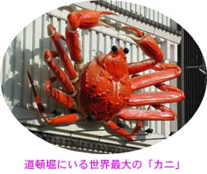
がんはどうしてがんなの？
江戸時代の医学書に乳房の岩の記載あり、
英語でCancer
Cancerの意味はがんのほかに、カニ、
ドイツ語でKrebs
これもやはりカニ
最初にがんをカニにたとえたのは、
古代ギリシアの医師、ヒポクラテス
ごつごつしたしこりと周囲に広がる皮膚の様子を
蟹の甲羅に見立てた
大阪府医師会学校医部会

Slide 4
身体は正常細胞だけからできている？
〇
毎日新しい細胞が生まれる
〇
〇
〇
〇
〇
〇
毎日古い細胞が死ぬ
大阪府医師会学校医部会

Slide 5
がん細胞は毎日生まれている
〇
コピーミスも毎日生まれている
〇
〇
〇
〇
〇
〇
〇
〇
〇
〇
コピーミス
コピーミス
大阪府医師会学校医部会

Slide 6
がん細胞は毎日生まれている
〇
〇
〇
〇
〇
〇
〇
コピーミス
〇
大阪府医師会学校医部会

Slide 7
がん細胞は毎日生まれているが・・・
〇
〇
がん細胞のほとんどは、
自然に死滅
（アポトーシス：細胞の死）
免疫細胞に攻撃される
生き残って、がんとして発育していくのは、とてもまれなこと
〇
〇
〇
〇
〇
免疫細胞
大阪府医師会学校医部会

Slide 8
がん細胞が増えづけると・・・
他の
ところに行こう！
転移
〇
〇
〇
〇
〇
〇
〇
〇
〇
〇
やせ
〇
〇
〇
栄養をくれ！
〇
〇
〇
〇
〇
〇
痛み・出血
分裂
邪魔だなあ
かみついちゃえ！
大阪府医師会学校医部会

Slide 9
大阪府医師会学校医部会

Slide 10
大阪府医師会学校医部会

Slide 11
がんという病気
「二人に一人」がかかる身近な病気 しかし、、、、
一番恐れられている病気
→「がんで命をおとさない」ためにできること
がんになるリスクを避ける
－禁煙、HPVワクチン、ピロリ菌除菌など
がんを早期に発見・治療する
－がん検診を受ける
大阪府医師会学校医部会

Slide 12
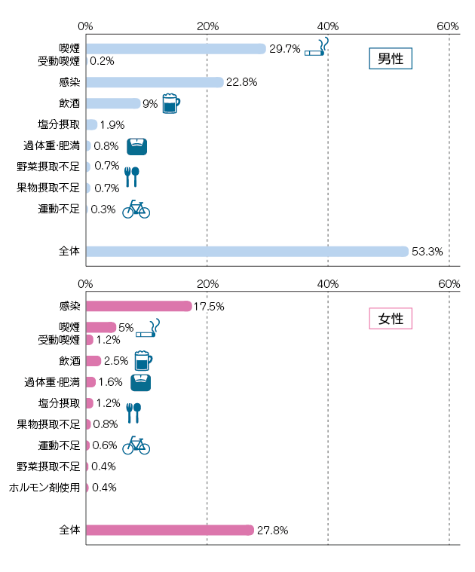
がんの原因
大阪府医師会学校医部会

Slide 13
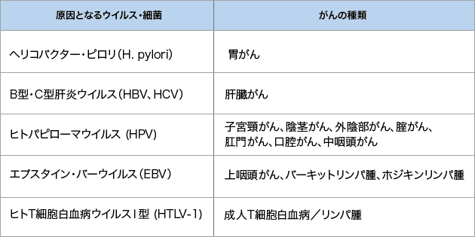
感染症とがん

Slide 14
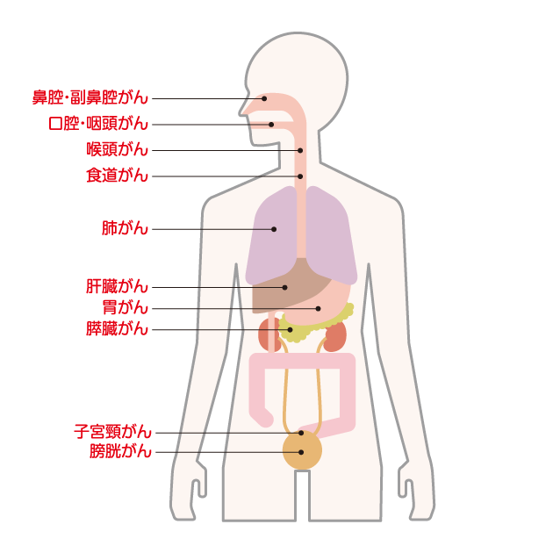
タバコと全身のがん
大阪府医師会学校医部会

Slide 15
副流煙
たばこの煙は有害物質の缶詰
2000種類の化学物質、200～300種類の有害物質
たばこの煙の三大悪
主流煙<副流煙
 | 主流煙 (SS) | 副流煙 (MS) | SS/MS比
タール | 10.2 | 345 | 34.5
ニコチン | 0.46 | 1.27 | 2.8
一酸化炭素 | 31.4 | 148 | 4.7

Slide 16
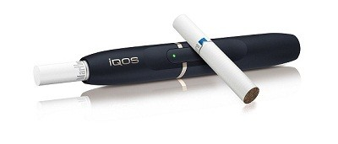
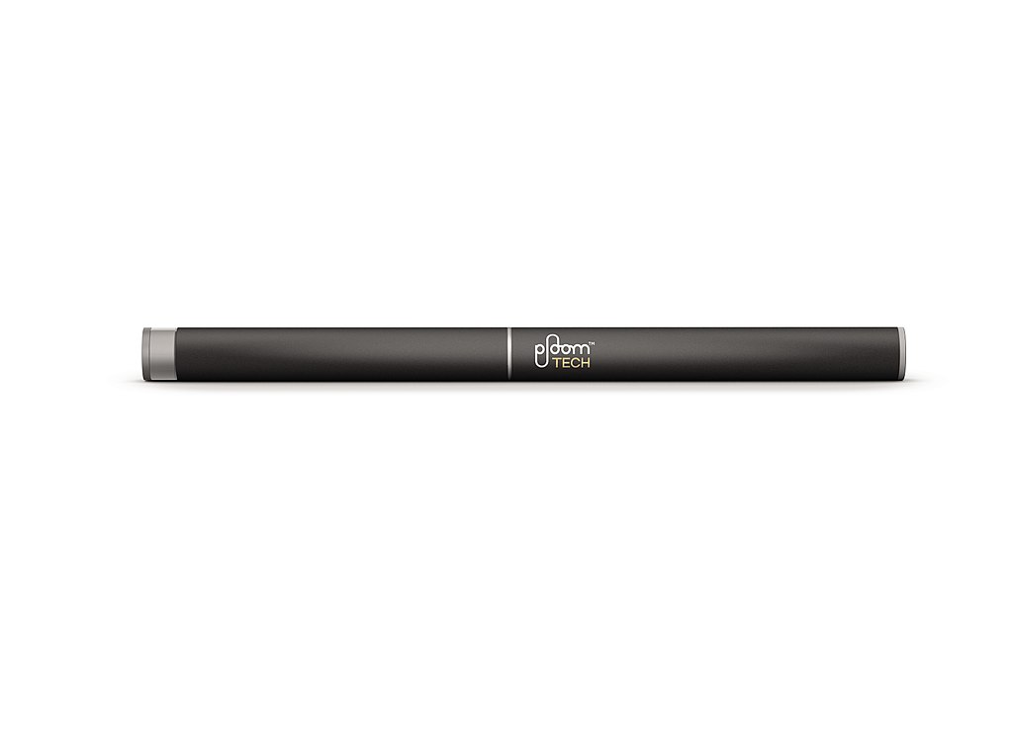
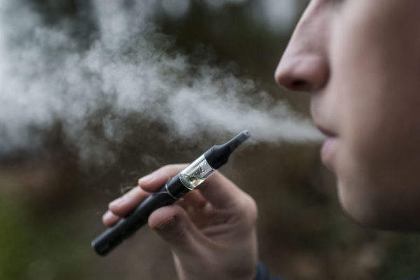
加熱式たばこは大丈夫？
使用経験（％）
 | 紙巻 たばこ | 加熱式 たばこ | 電子 たばこ
中学生 | 2.6 | 1.1 | 2.1
高校男子 | 6.9 | 2.9 | 4.9
高校女子 | 3.3 | 1.4 | 2.1
尾崎米厚 厚労省研究班調査
呼煙中の濃度
 | 大気中との比較
PM2.5 | 14～40倍
ニコチン | 10～115倍
アセトアルデヒド | ２～８倍
フォルムアルデヒド | 20％高い
非燃焼・加熱式タバコや電子タバコに対する日本呼吸器学会の見解
大阪府医師会学校医部会

Slide 17
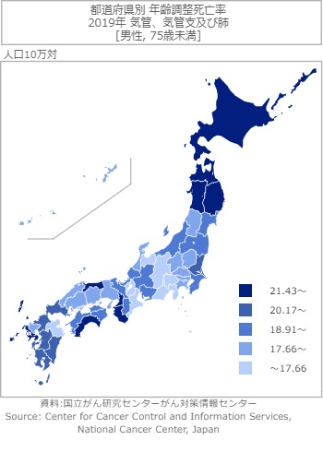
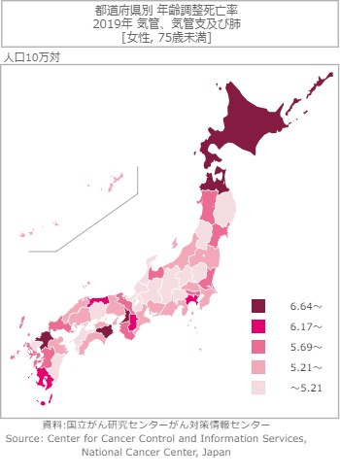
大阪府の喫煙率と肺がん死亡率2019年
男性
女性
肺がん死亡率
男性19.5％
女性5.9％
22.3％（大阪）
7.4％（大阪）
喫煙率
男性27.1％
女性7.6％
29.1％（大阪）
10.4％（大阪）
大阪府医師会学校医部会

Slide 18
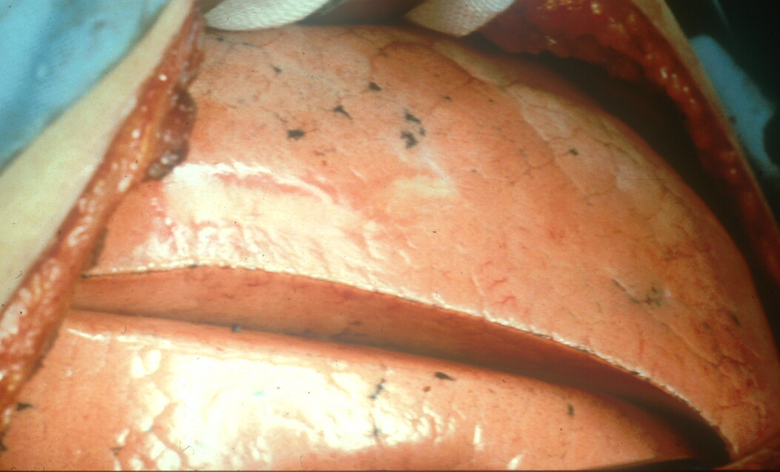
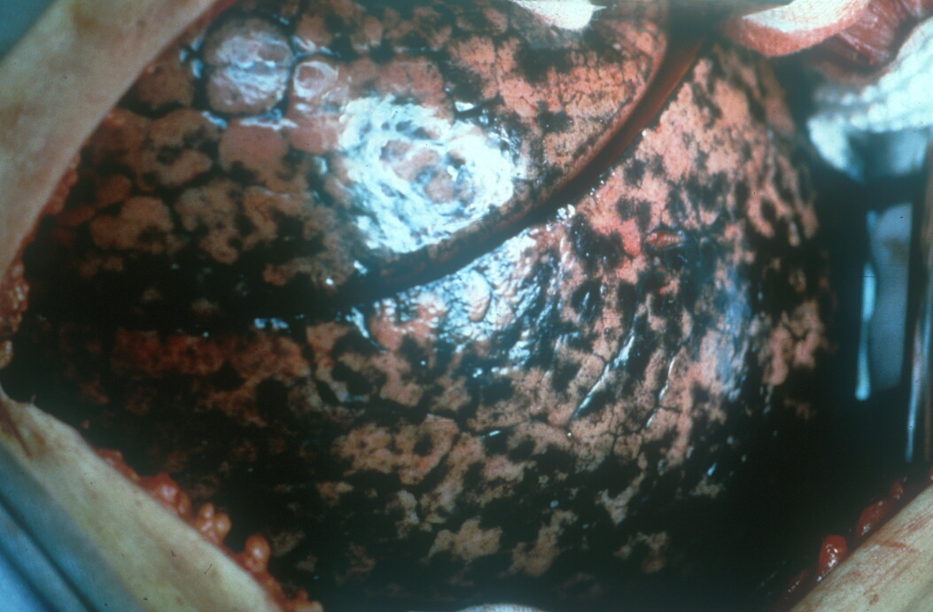
生活習慣－喫煙
あなたの肺はどちらになるのでしょう？
タバコを１本も吸ったことのない人
タバコを吸い続けた人
大阪府医師会学校医部会

Slide 19
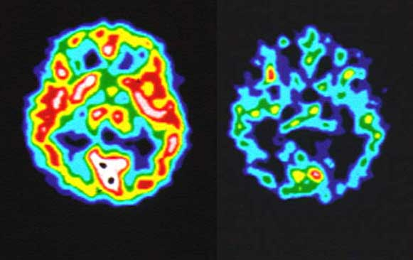
喫煙によって脳血流が低下する
喫煙前
喫煙後
加濃正人『タバコ病辞典』を改変（佐藤功氏よりの資料）
大阪府医師会学校医部会
Notes:
SPECT画像

Slide 20
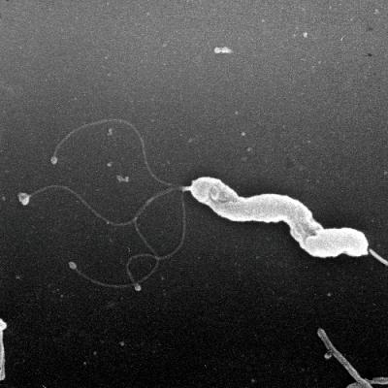
ピロリ菌の発癌性
例えば胃がん
胃がんは感染症？！
胃がんの7-8割はピロリ菌が原因である
除菌すると胃がんの発生を3割減らすことができる
胃がん多発国、日本では対策を立てるべきである
大阪府医師会学校医部会
WHO発表（2014/9/24）

Slide 21
ピロリ菌感染から胃がんになるまで
幼少期
胃の
ダメージ
ピロリ菌感染
(ヒトでは5歳までに持続感染)
100%
数週〜数ヶ月
胃炎
数年後
除菌
十二指潰瘍
萎縮胃粘膜
10%
胃がん
40%
成人
（中高年）
大阪府医師会学校医部会
胃がん死

Slide 22
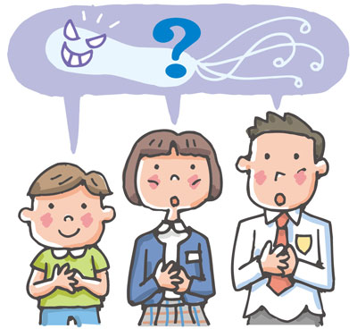
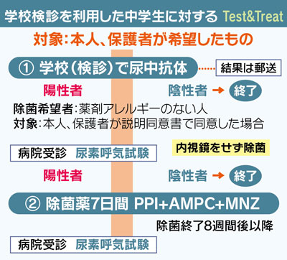
学校教育の中で
大阪府医師会学校医部会

Slide 23
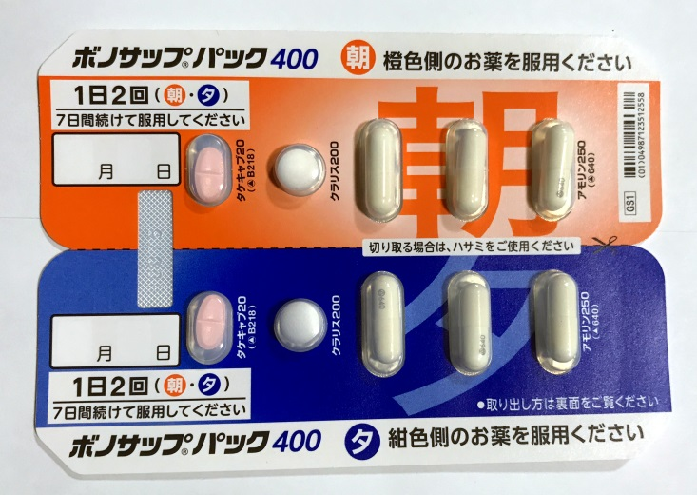
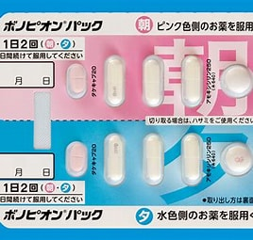
ピロリ菌の治療
胃酸を抑える薬（PPI)と２種類の抗菌剤
１日2回、1週間服用 （一次除菌、二次除菌）
除菌率
80～95％
大阪府医師会学校医部会

Slide 24
例えば子宮頸がん
ハイリスク型
HPV 感染
数年程度
子宮頸部
前がん病変
頸がん
（CIN 1→ CIN 2→ CIN 3） （浸潤がん）
大阪府医師会学校医部会
（上皮内がんを含む）

Slide 25
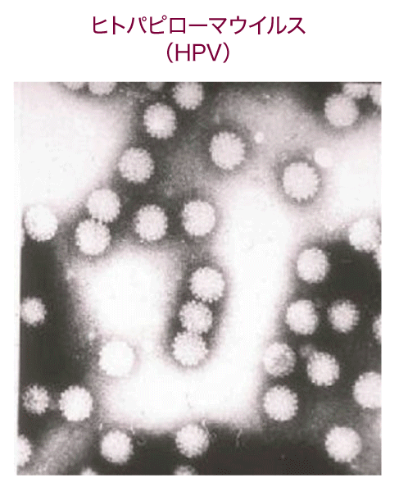
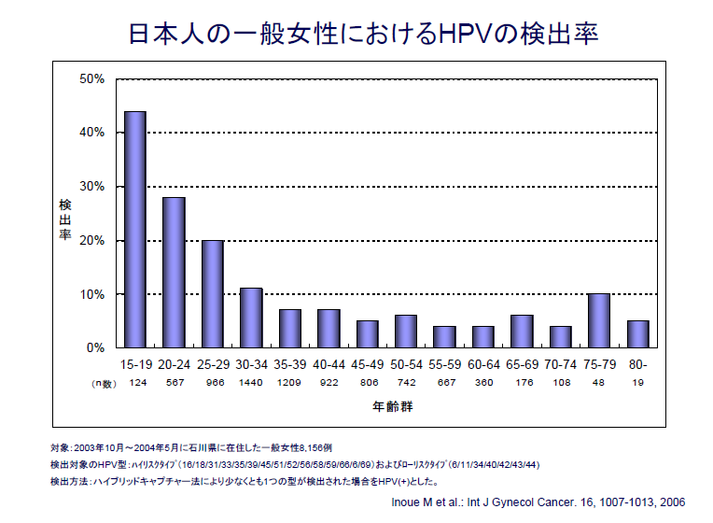
日本人女性におけるHPVの検出率
大阪府医師会学校医部会
Inoue M et al: Int J Gynecol Cancer. 16, 1007-1013, 2006

Slide 26
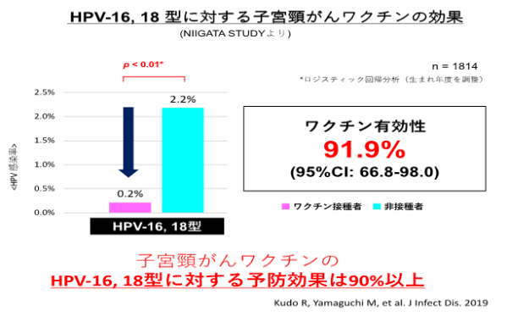
大阪府医師会学校医部会

Slide 27
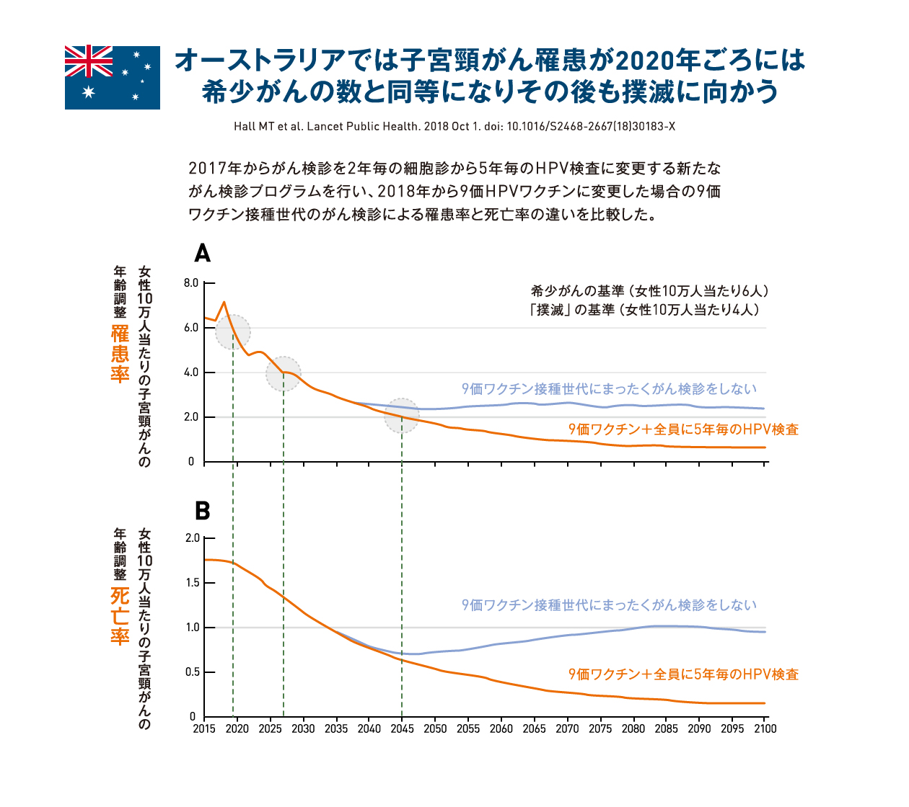
大阪府医師会学校医部会

Slide 28
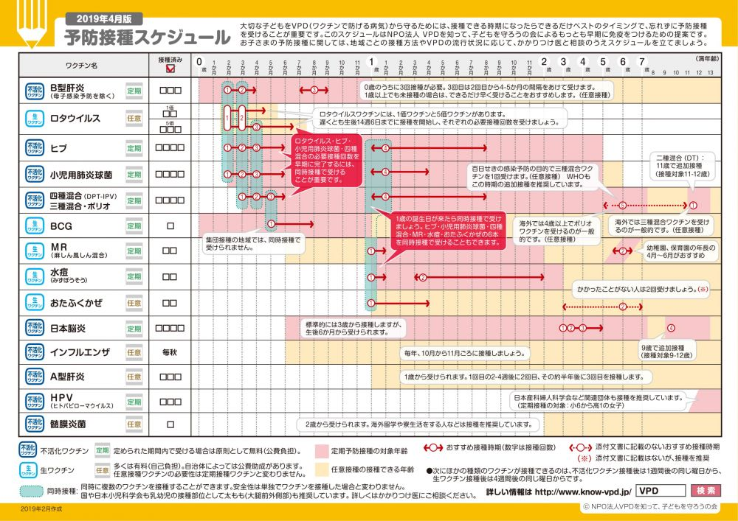

Slide 29
がんは予防できるか？
乳がん → がん遺伝子検査→予防的手術
肺がん → 禁煙
肝臓がん → 肝炎ウイルス予防・治療
子宮頚がん → HPVワクチン
胃がん → ピロリ菌除菌
大腸がん → 大腸ポリペクトミー、運動
自分でできることは限られている！
がんの早期発見 → 検診が必要
大阪府医師会学校医部会

Slide 30
大阪府医師会学校医部会

Slide 31
がんの予防
がん化
早期がん
進行がん
二次予防
（早期発見）
（がんで死なない）
一次予防
（がんにならない）
がん予防
がん検診・がん治療
大阪府医師会学校医部会

Slide 32
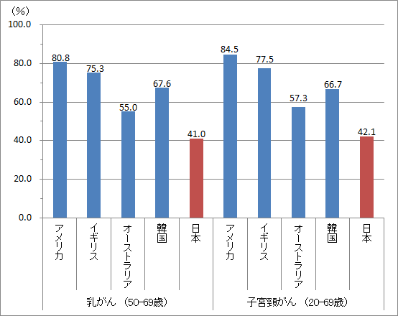
日本の検診受診率は低い！
2015年OECD調査

Slide 33
大阪府医師会学校医部会

Slide 34
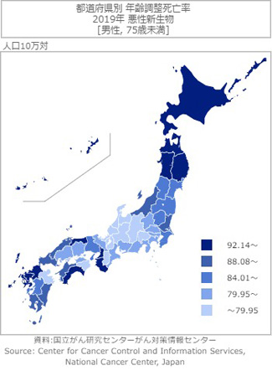
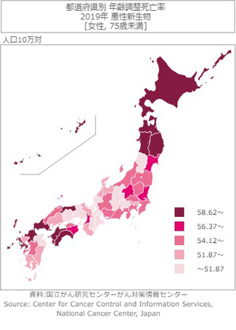
全がん 75歳未満年齢調整死亡率 日本地図（2019年）
大阪
大阪
ワースト５大阪
ワースト５
大阪府医師会学校医部会

Slide 35
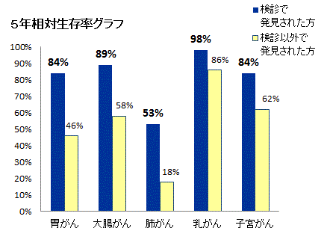
大阪府医師会学校医部会

Slide 36
大阪府医師会学校医部会

Slide 37
がん検診はどんなことをするの？
対象臓器 | 検診方法 | 対象者 | 受診間隔
胃 | 胃X線検査（バリウム） 胃内視鏡検査 | 50歳以上 | 2年に1回
子宮頚部 | 視診・内診 子宮頚部の細胞診 | 20歳以上 | 2年に1回
乳房 | 乳房X線検査（マンモグフィ） | 40歳以上 | 2年に1回
肺 | 胸部X線 喀痰細胞診(喫煙者） | 40歳以上 | 年1回
大腸 | 便潜血反応検査 | 40歳以上 | 年1回
大阪府医師会学校医部会
がん予防重点健康教育及びがん検診実施のための指針（平成28年一部改正）

Slide 38
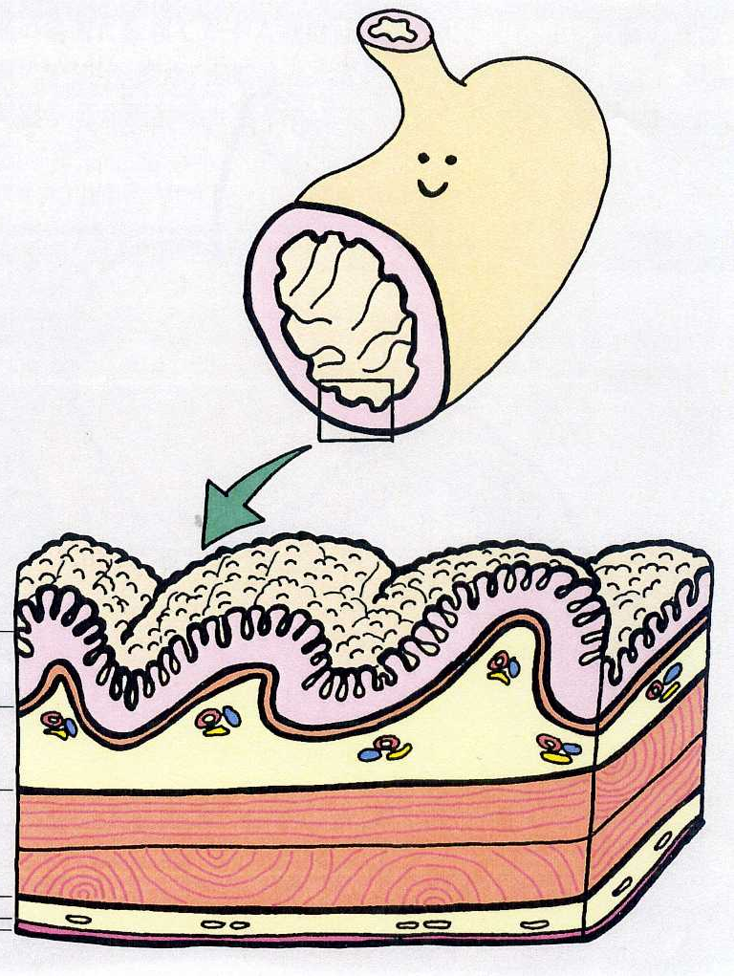
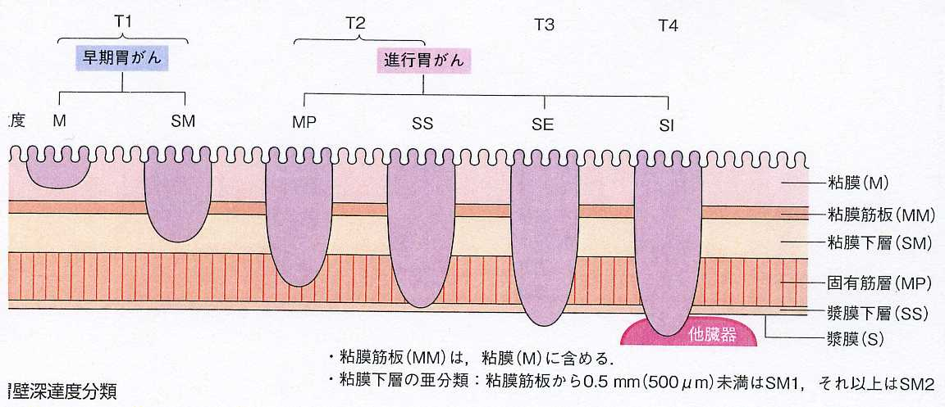
早期発見、早期治療 – 胃がん
早期がんか進行がんかはがんの深さで決まる
大阪府医師会学校医部会
消化器疾患ビジュアルブック ＧＡＫＫＥＮ 2009より

Slide 39
早期にがんを診断するメリット
内視鏡的粘膜下層剥離術
（Endoscopic Submucosal Dissection; ESD）
患者さんに優しい治療
病変の周囲をマーキングする
マーキングを含めて、病変の全周を切開する
病変部
粘膜
粘膜下層
固有筋層
粘膜と筋層の間を剥離して、病変部を剥いでいく
39
大阪府医師会学校医部会

Slide 40
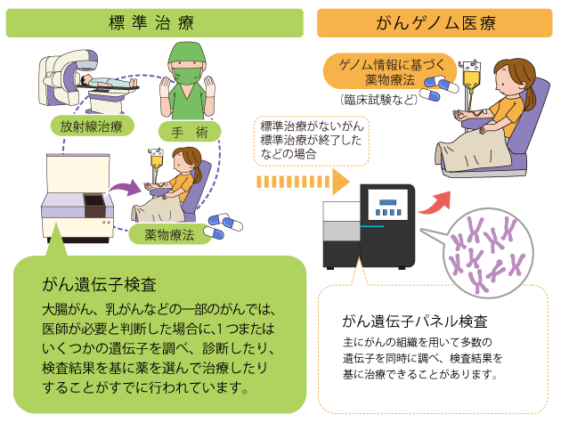
大阪府医師会学校医部会

Slide 41
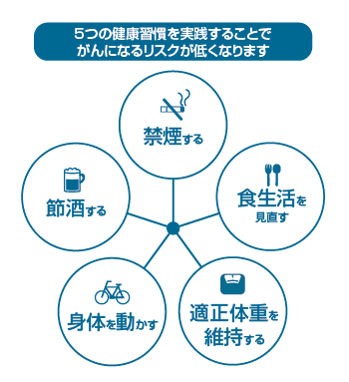
大阪府医師会学校医部会

Slide 42
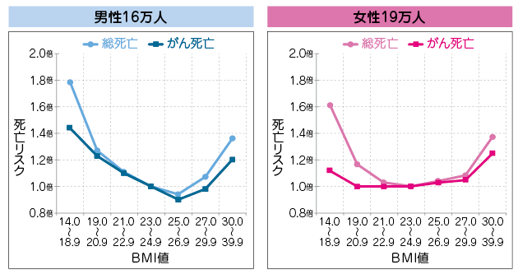
大阪府医師会学校医部会

Slide 43
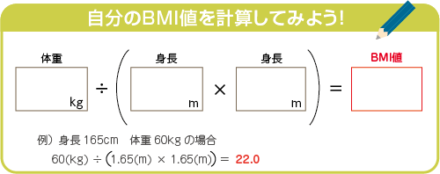
適正体重ががん予防
大阪府医師会学校医部会

Slide 44
身近にあるがんのはなし
★感じたことを書いてみよう
大阪府医師会学校医部会

Slide 45
親ががんになったら
★がんについて知りたい？！
★親の気持ちを知りたい？！
★子供にして欲しい事は何？
★治って欲しい！！
大阪府医師会学校医部会

Slide 46
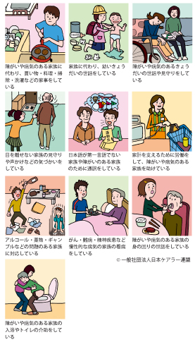
ヤングケアラー
知ってますか？
頑張ってる子ども達
大阪府医師会学校医部会

Slide 47

病気の親を支える
やりたいことが出来ない
＊自分の時間が取れない20.1％
＊宿題や勉強の時間が取れない16％
＊睡眠が十分にとれない8.5％
＊友人と遊べない8.5％
＊進路変更を考える4.1％
＊学校に行きたくてもいけない1.6％
＊特にない58％
＊食事の準備
＊洗濯
＊兄弟の世話
＊祖父母の介護
、
1日7時間以上お手伝いする
子供が約10％いる
大阪府医師会学校医部会

Slide 48
大阪府医師会学校医部会

Slide 49
当事者意識を持つこと
もしも：想像して気持ちを書いてみよう
★もし
私ががんになったら
★もしお母さん、お父さんががんになったら
大阪府医師会学校医部会

Slide 50
困ったとき誰に相談すればいいの
家族の事も話してね
＊養護教諭の先生
＊学校医の先生
＊スクールソーシャルワーカーさん
＊スクールカウンセラーさん
病気について聞いてね
相談窓口を伝えるよ
あなたの気持ちを話してね！
大阪府医師会学校医部会

Slide 51
がんについて学んだこと
★がんは怖くない
（私たちの体の中に毎日できている）
★がんは予防できる（正しい生活習慣）
★がんは早く見つけると治る（検診を受けよう）
★がんについて話し合おう（一人で悩まない）
★健康について学校医の先生に聞いてみよう
大阪府医師会学校医部会

Slide 52
１，今日の話で心に残ったのは
どんなことですか
２，今辛いことはないですか
３，先生に聞きたいことがあれば
書いて下さい。
大阪府医師会学校医部会

